Slide 1
Git et GitHub
Eric Côté, Formateur

Slide 2
Présentation
Nom
Poste
Type de travail
Expérience avec un gestionnaire de source (Subversion, SVN, TFS, SourceSafe, autre)
Expérience Git
Attentes pour le cours d’aujourd’hui

Slide 3
Eric Côté
Premier ordinateur: un Commodore 64
Étudie en informatique à l’Université de Montréal juste avant la révolution Internet
Devient certifié Microsoft à la fin des années 90.
Donne de la formation technique depuis 2001. (vb6, web, .net, C#, ASP.NET, MVC, JavaScript, NodeJs, Git, Web API, React)

Slide 4
Plan de cours
Intro à la gestion de version et Git
Bases de Git
Travailler avec les branches
Git sur le serveur
Git distribué avec ses workflow
Github
Outils de Git

Slide 5
Gestion de version (version control)
Permet de conserver l’historique de la modification de documents. (pas juste des fichiers de code. Images et documents pdf aussi.
Permet bien des choses: ramener des fichiers spécifiques (ou même le projet entier) à un état precedent, comparer les changements au fil du temps, identifier qui a écrit une ligne de code, qui a introduit un bogue, etc.
Facile de revenir en arrière

Slide 6
Gestion de version locale
Au début, on créait manuellement des dossiers additionnels pour garder des copies des anciennes versions (gare à ne pas écraser dans un ancien dossier) Par la suite, on automatise en créant des programmes qui gèrent cela pour nous dans une BD. Ex: RCS, SourceSafe.

Slide 7
Gestion de version centralisée
Permet de gérer des équipes où plusieurs programmeurs travaillent ensemble. Les fichiers sont gardés sur un serveur central. Les gens font un « checkout » des fichiers qu’ils veulent modifier. Ex: CVS, Subversion, et Perforce. Ceci créé aussi des problèmes: un « single point of failure ». S’il y a une corruption, on pourrait perdre tout l’historique.

Slide 8
Gestion de version distribuée
Chaque poste possède une copie complète de tout l’historique. Si un serveur devient corrompu, on pourrait revenir avec la version d’un poste de travail.
Chaque clone est un backup complet.
On peut travailler avec des modèles différents, tel que le mode hiérarchique. Ex: Git, Mercurial, Bazaar, Darcs

Slide 9
Historique de Git
En 2002, Linus Torvalds utilise le système « BitKeeper » pour gérer le noyau de Linux. En 2005, la compagnie annonce qu’elle veut maintenant charger des frais à l’équipe .
Linus préfère créer un nouveau système plutôt que de payer. Il décide de développer Git.
Les buts:
Rapide, simple, permet des milliers de branches, complètement distribué, supporte des projets énormes.

Slide 10
Bases de Git
Différent des systèmes centralisés. Il faut donc « désapprendre » le fonctionnement des systèmes centraux.

Slide 11
Snapshots, pas du différenciel
La certains des autres systèmes stockent l’information comme étant une suite de fichiers modifiés. (deltas)
Mais Git représente la version comme étant l’ensemble de tous les fichiers. Un « snapshot » complet. (derrière, c’est encore des fichiers deltas de stockés pour que ça prenne le minimum d’espace.)

Slide 12
Presque tout est local
Pas d’attente sur un serveur distant. Pas de latence. Tout est local et rapide.
On veut comparer un fichier avec sa version d’il y a un mois? Tout se fait localement, rapido!
On peut travailler dans un avion. On peut travailler si le réseau est en panne.

Slide 13
Git a de l’intégrité
Git calcule le hash des fichiers. On fait référence à une version avec ce numéro hashé.
Git utilise le SHA-1 hash, ce qui produit une chaine de 40 caractères.
24b9da6552252987aa493b52f8696cd6d3b00373
Impossible d’avoir un fichier corrompu sans le détecter.

Slide 14
Git ajoute de l’info
En général, chaque opération Git ajoute de l’information. Rien n’est retranché.
Si ça été « commité », c’est difficile à perdre.
Facile d’expérimenter sans craindre de tout perdre.

Slide 15
3 états
Chaque fichier se trouve dans un état suivant : committed, modified, et staged (indexé).
Committed : fichier est écrit dans le dépot
Modified: fichier est modifié mais pas “commité” dans le dépot
Staged: fichier est marqué pour être inclus dans le prochain “commit”.

Slide 16
3 endroits
Dossier .git conserve toutes les données historiques (métadonnées et objets compresés). C’est ce que l’on clone et réplique entre les postes. Dossier de travail est un dossier qui représente un checkout d’une version du projet. (Provenant du dossier .git.)
Le staging area est une liste de ce qui sera inclus dans le prochain commit. (C’est stocké dans un fichier index.)

Slide 17
3 Étapes
Modifier fichiers dans dossier de travail (working directory)
On sélectionne les fichiers du prochain commit dans le staging
On fait le commit, qui prend les fichiers du staging area et les stocke dans le .git

Slide 18
Ligne de commande
On peut utiliser Git à la ligne de commande ou l’interface graphique.
Mais les interfaces graphiques ne présentent que 20% des fonctionnalités les plus importantes de Git.

Slide 19
Installer Git
On installe Git sur Linux, Windows ou MacOs.
Git est parfois installé par des logiciels (Github Desktop ou Visual Studio)

Slide 20
Configurer Git
Les écrans du programme d’installation modifient les fichiers de configurations.
On modifie après l’installation avec git config.
git config --file C:\ProgramData\Git\config (configuration globale)
git config --system (configure tous les profils c:\Program Files\Git\mingw64\etc\config)
git config --global (configure le profil courant c:\users\alice\.gitconfig)
git config --local (configure le projet courant c:\projet1\.git\config)

Slide 21
Configurations à faire
Modifier le nom d’usager git config --global user.name "Alice Robert" git config --global user.email alice@exemple.com
Modifier l’éditeur par défaut git config --global core.editor "code --wait" git config --global diff.tool default-difftool
git config --global difftool.default-difftool.cmd 'code --wait --diff $LOCAL $REMOTE'

Slide 22
Git Posh
Extension PowerShell pour Git
Set-ExecutionPolicy RemoteSigned -Scope CurrentUser -Confirm
PowerShellGet\Install-Module posh-git -Scope CurrentUser
Import-Module Posh-Git
Install-PackageProvider NuGet –Force Import-PackageProvider NuGet –Force

Slide 23
Obtenir de l’aide
git help config
git add -h

Slide 24
Bases de Git
Configurer et initialiser un dépot
Ajouter et enlever le suivi de fichiers
Stager et commiter les fichiers (indexer et valider les fichiers)
Paramétrer Git pour qu’il ignore certains fichiers
Gérer les erreurs
parcourir l’historique de votre projet
voir les modifications entre deux commits (validations),
pousser et tirer les modifications avec des dépôts distants.

Slide 25
Créer un dépot
Aller dans le dossier du projet
cd c:\projet1 git init
Ceci créé un nouveau dossier .git caché. Tout le dépôt se trouve là.
On ajoute fichiers à suivre et on fait un premier commit
git add *.html git add readme.md git commit -m 'projet initial'

Slide 26
Cloner un dépôt existant
git clone https://github.com/alice/projet1
Ceci créé un dossier projet1, initialise un dossier .git, copie les dossiers du cloud dans .git, et fait un checkout de la dernière version.
git clone https://github.com/alice/projet1 monProjet
Le nom du dossier créé est monProjet.
On utilise https: ou http:. Alternativement, on utilize SSH avec un raccourci de type git: ou user@server: . (Ces derniers sont bien moins populaires de nos jours.)

Slide 27
Travailler avec Git
Nous avons un dossier de travail (working copy) et un dépôt .git.
Chaque fichier possède un état: suivi ou non-suivi. (tracked ou untracked)
Chaque fichier suivi possède un état vis-à-vis du dernier snapshot: inchangé, modifié ou indexé (unmodified, modified, staged).

Slide 28
Vérifier l’état des fichiers
git status echo 'Mon Projet' > readme.md git status
Indique aucune modification. Indique ensuite qu’un fichier est non-suivi.
Ne pas ajouter des résultats de compilation ou des gros fichiers binaires.

Slide 29
Ajouter un fichier à suivre
git add readme.md git status
Dans le commit futur, le fichier readme sera sauvegardé dans l’état du moment de l’ajout.
On indique qu’il est staged (indexé)

Slide 30
Indexer (stager) des fichiers modifiés
echo "ligne deux" >> readme.md git status
Le fichier est à la fois staged et not-staged !!!
git add readme.md git status
Le fichier est maintenant tracked.
git add signifie: ajoute le fichier tel qu’il est dans l’espace staging. Cela fonctionne pour les fichier à ajouter et les fichiers modifiés.

Slide 31
Statut court
git status -s (--short)
M README modifié sur le working tree (dossier de travail) MM Rakefile modifié sur le working tree et le staging* A lib/git.rb ajouté sur le staging M lib/simplegit.rb modifié sur le staging (indexé) ?? LICENSE.txt ajouté sur le working tree et untracked sur le staging
*On a modifié le fichier, fait git add, et remodifié le fichier.

Slide 32
Ignorer des fichiers
Il faut créer un fichier .gitignore dans le dossier.
les lignes vides ou commençant par # sont ignorées
les patrons standards de fichiers sont utilisables
si le patron commence par une barre oblique (/), on n’utilisera pas la récursion.
si le patron se termine par une barre oblique (/), il indique un répertoire
un patron commençant par un point d’exclamation (!) indique des fichiers à inclure malgré les autres règles.

Slide 33
Exemple de .gitignore
# pas de fichier .a *.a
# mais suivre lib.a malgré la règle précédente !lib.a
# ignorer uniquement le fichier TODO à la racine du projet /TODO
# ignorer tous les fichiers dans le répertoire build build/
# ignorer doc/notes.txt, mais pas doc/server/arch.txt doc/*.txt
# ignorer tous les fichiers .txt sous le répertoire doc/ doc/**/*.txt

Slide 34
Inspecter les modifications
git status git diff
Inspecte ce qui a changé dans le dossier de travail, mais n’est pas stagé (indexé).
Ne retourne rien si tout est stage (indexé)
git diff --staged (--cached) inspecte ce qui a changé dans le staging.
git difftool outil graphique

Slide 35
Commiter les changements
Ce qui fait parti du commit (validation): la liste des fichiers stagés.
git commit Lance un éditeur pour décrire le commit. Les lignes # sont commentées.
git commit -v ajoute le diff dans les commentaires de l’éditeur
git commit -m "message pour décrire le commit" Pas d’éditeur lancé.

Slide 36
Détails du commit
git commit -m “Réparer bogue de vitesse" [master 463dc4f] Réparer bogue de vitesse 2 files changed, 2 insertions(+) create mode 100644 README
Master est la branche 464dc4f est un extrait du hash code (Sha-1)

Slide 37
Sauter l’étape de mise en index (staging)
git status Changes not staged for commit.
git commit -a -m ‘ajout de test unitaires’ ajoute les fichiers de unstaged à staged à commited
Le -a pourrait ajouter des fichiers indésirables. Faire attention avec cette commande.

Slide 38
Enlever fichiers
del PROJECTS.md git status git rm PROJECTS.md On pourrait aussi enlever le tracking d’un fichier, tout en gardant le fichier.
git rm --cached README (enlève du staging)
git rm log/\*.log (enlève le tracking de tous les fichiers *.log du dossier log. )
git rm \*~ (enlève le tracking de tous les fichiers finissants par tilde)

Slide 39
Déplacer fichier
On utilise git mv quand on change le nom d’un fichier ou qu’on le déplace. git mv fichier_source fichier_dest

Slide 40
Visionner l’historique de Commit
git clone https://github.com/schacon/simplegit-progit git log
git log liste les commits dans l’ordre chronologique inverse.
git log inclut le checksum Sha-1, nom et couriel de l’auteur, la date et le message du commit.
git log -p -2 -p (patch) montre la différence entre les commits. -n limite le nombre de log retournés. git log --stat -stat montre quelques lignes de statistiques pour chaque commit

Slide 41
Un historique plus court
git log --pretty=oneline
Pretty fait plus court, avec 4 formats: oneline, short, full, fuller.
On peut même créer son propre output git log --pretty=format:"%h - %an, %ar : %s"
Voir le manuel pour la liste des formats possibles Pour voir les branches et les merges, on peut utiliser --graph

Slide 42
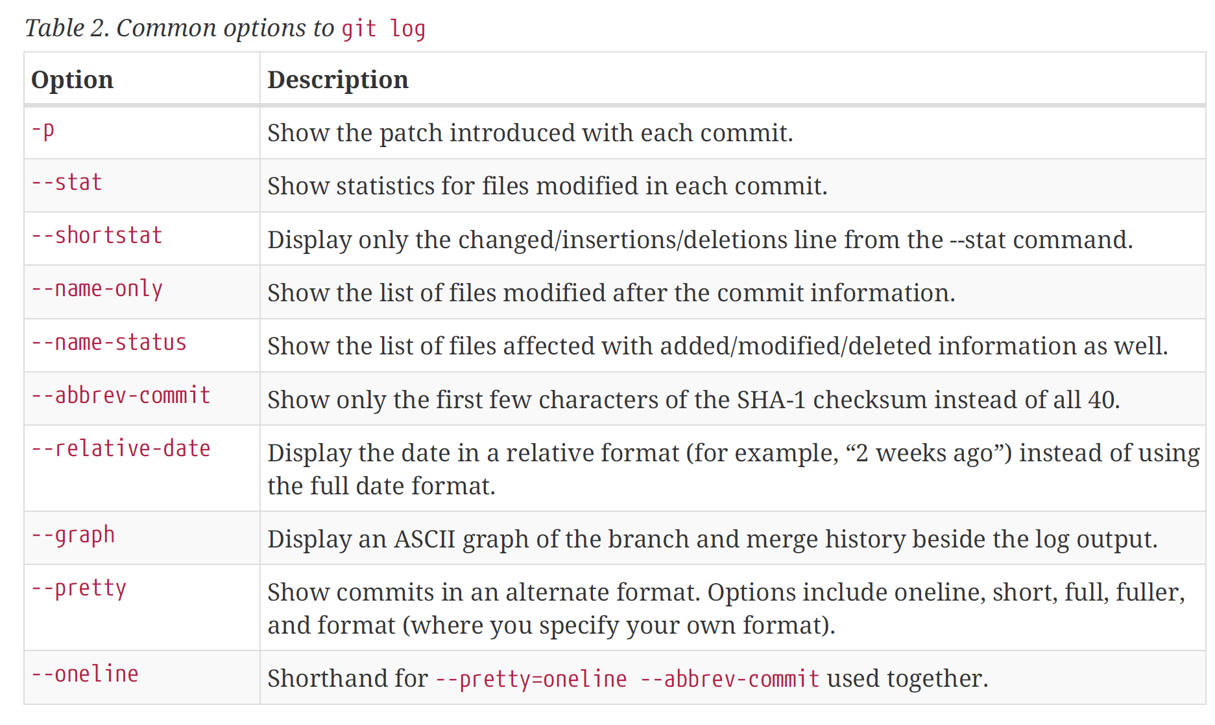
Options de git log

Slide 43
Limiter le nombre de logs
git log --since=2.weeks git log --until="2008-01-15" git log --since="2 years 1 day 3 minutes ago" --until="1 year ago"
--author pour filtrer d’après le nom de l’auteur --grep pour filtrer d’après le message du commit git log -S function_name filtre un string de modification dans les lignes du diff.

Slide 44
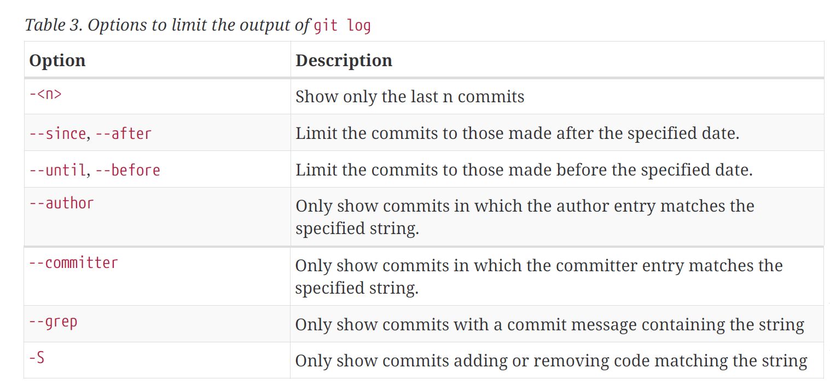
Options de git log

Slide 45
Modifier un mauvais commit
git commit –amend Modifie le dernier commit qu’on vient de faire. Si on n’a pas modifié le staging, permet de modifier le message de commit git commit -m 'initial commit' git add fichier_oublié.txt git commit --amend Ajoute un fichier oublié

Slide 46
Annuler un fichier indexé
Pour enlever un fichier qui a été stagé (indexé) par erreur. git add * Oh non! 2 fichiers sont stagés alors qu’on voulait 2 commits git status On indique comment annuler dans le retour
git reset HEAD fichier.md On enlève le fichier.md du staging git status Pour vérifier
git reset --hard HEAD fichier.md permet de ramener le fichier en arrière. On perd les modifs.

Slide 47
Ramener un fichier modifié à son état original
git status nous rappelle comment revenir au fichier original
git checkout -- ramener.txt
Attention, on perd toutes les modifications depuis le dernier commit. Si on veut conserver ces modifications pour plus tard, il faut faire du stashing ou du branching.
Si c’est commité, on peut le récupérer. Sinon, c’est facile à perdre.

Slide 48
Travailler avec des dépôts distants
git clone https://github.com/schacon/ticgit cd ticgit git remote Liste des noms “courts” des serveurs git remote –v Liste des noms et des URL

Slide 49
Ajouter un dépot
git remote add [nomcourt] [url] On peut utiliser le nom court plutôt que le url par la suite. git remote add pb https://github.com/paulboone/ticgit git remote –v On peut maintenant utiliser la commande suivante pour aller chercher ce qui manque au dépot (des branches) à partir du serveur pb git fetch pb

Slide 50
Fetch et pull (récupérer et tirer)
git fetch [remote-name]
Fetch va chercher tous les commits d’une machine.
Fetch ne fait aucun merge. Il faut le faire manuellement. (plus tard)
git pull fait un fetch et merge de la branche courante.

Slide 51
Pousser vers un dépot distant
git push [nom-distant] [nom-de-branche]
git push origin master (les noms origin et master sont fournis par défaut.)

Slide 52
Visionner un dépôt distant
git remote show origin
Liste les url pour l’origin (push et fetch), la liste des branches.
Indique les branches locales pour les pulls et les ref locales pour les pull

Slide 53
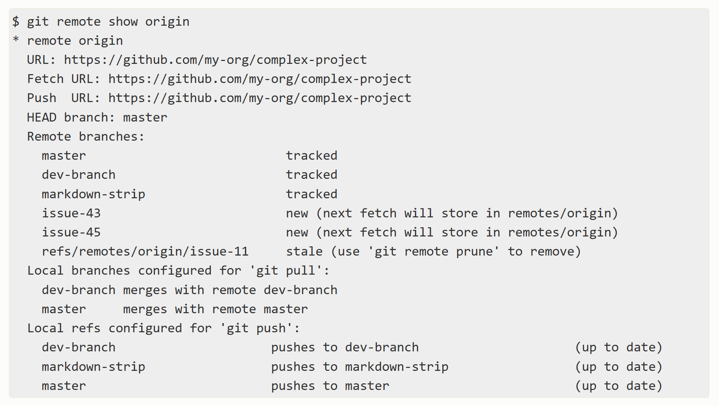
Résultat d’un show complexe

Slide 54
Renommer et enlever des dépots distants
git remote rename pb paul
Change les noms de branches distantes. pb/master devient paul/master.
git remote remove paul

Slide 55
Étiquetage (tagging)
git tag
git tag –l "v1.0*" (ou --list)
-l ou --list nécessate seulement si on utlise un wildcard (*)

Slide 56
Création d’étiquette (tag)
Deux type d’étiquettes: légère (lightweight) et annotée.
Légère: comme une branche ne changeant pas. Un simple pointeur vers un commit spécifique.
Annotée: on stocke en tant qu’objets dans BD de Git. Possèdent un checksum, nom et courriel du créateur, la date, un message d’étiquetage et peuvent être signées et vérifiées avec GNU Privacy Guard (GPG).
On recommande les étiquettes annotées (sauf si le tag est temporaire.)

Slide 57
Étiquettes annotées
git tag -a v1.4 -m "ma version 1.4"
(Si on oublie -m, ça lance un éditeur.)
git show v1.4

Slide 58
Étiquette légère
Ne pas utiliser -a, -s, ou -m au moment de la création
git tag v1.4-lw

Slide 59
Ajouter un tag plus tard
git log --pretty=oneline (Ceci retourne la liste) git tag -a v1.2 9fceb02 On créé un tag sur le hashcode.

Slide 60
Partager l’étiquette
La commande git push ne pousse pas l’étiquette par défaut. Il faut pousser le tag explicitement. (comme pour une nouvelle branche.)
git push origin v1.5
L’option --tags pousse toutes les étiquettes d’un seul coup.
git push origin --tags
Si on clone ou fait un pull, on obtient les tags.

Slide 61
Extraire une étiquette
On peut consulter le contenu d’une étiquette dans notre dossier de travail.
git checkout 2.0.0
Mais si on fait un commit, nous sommes alors en mode “detached HEAD”, ce qui signifie que l’on ne peut pas naviguer vers ce commit.
Si on veut faire des commit par la suite, vaut mieux faire une nouvelle branche.
git checkout -b version2 v2.0.0

Slide 62
Alias Git
git config --global alias.co checkout git config --global alias.c commit git config --global alias.br branch git config --global alias.st status git config --global alias.dt difftool git config --global alias.mt mergetool git config --global alias.praise blame git config --global alias.ff "merge --ff-only" git config --global alias.sync "!git pull && git push"

Slide 63
Other Aliases
git config --global alias.unstage 'reset HEAD --' git config --global alias.last 'log -1 HEAD' git config --global alias.visual '!gitk'

Slide 64
Branches
Considéré comme le « killer feature » de git. Léger, rapide à créer, facile à naviguer. On encourage la création et la fusion (merge) de branches.
Rappel : Git ne stocke pas une série de changesets ou de différences, mais plutôt une série de snapshots.

Slide 65
Branches
Visualisons: un dossier de trois fichiers, tous stagés et ensuite commités. Le staging calcule un hash, stocke cette version du fichier dans le dépot Git (on stocke le blob) ainsi son hash.
git add README test.rb LICENSE git commit -m 'The initial commit of my project’
Le commit créé un hash de chaque dossier, en partant de la racine, et stocke cela dans le dépot.
Le commit créé aussi un objet avec les métadonnées. Il y a donc cinq objets stockés dans ce commit initial: trois fichiers, un dossier et un objet commit.

Slide 66
Contenu du commit initial

Slide 67
Chaine de commits
Chaque nouveau commit créé un nouvel objet commit dans le dépot. La propriété parent pointe vers le commit précédent dans une chaine de commit.

Slide 68
Branche
Une branche est un pointeur vers un objet commit. La branche par défaut se nomme master. (Créé par git init)

Slide 69
Création de branche
git branch testing
Ceci créé un pointeur (branche) sur le commit courant.

Slide 70
Quelle est la branche courante?
Git possède un pointeur special nommé HEAD. HEAD ne fonctionne pas comme dans Subversion ou CVS. Ça pointe vers la branche sur laquelle on se trouve. La nouvelle branche est créée, mais nous n’avons toujours pas basculé vers elle.

Slide 71
Documenter les branches avec Git Log --decorate
git log --oneline --decorate
f30ab (HEAD -> master, testing) add feature #32 - ability to add new formats to the central interface
34ac2 Fixed bug #1328 - stack overflow under certain conditions
98ca9 The initial commit of my project

Slide 72
Changer de branche
git checkout testing

Slide 73
Mettre à jour
Modifions le fichier test.rb et on fait un commit ensuite
git commit -a -m 'made a change'

Slide 74
Revenir à la branche précédente
git checkout master
Le pointeur HEAD pointe vers master à nouveau. Notez: le dossier de travail est modifié. C’est une autre version de fichiers.

Slide 75
Mettre à jour
On remodifie le fichier test.rb et on fait un commit ensuite.
git commit -a -m 'made other changes'

Slide 76
Divergence
Il y a maintenant divergence dans les branches.
git log --oneline --decorate --graph --all
* c2b9e (HEAD, master) made other changes | * 87ab2 (testing) made a change |/ * f30ab add feature #32 - ability to add new format * 34ac2 fixed bug #1328 - stack overflow under certain * 98ca9 initial commit of my project

Slide 77
Rapide
Une branche dans Git est un fichier contenant un hash vers un commit. Le hash est de 40 octets, donc créer une branche est une simple écriture de 40 octets. Ça ne coûte rien.
D’autres gestionnaires de code source doivent copier l’ensemble de tous les fichiers au moment de créer une branche. C’est bien plus couteux.

Slide 78
Bases des branches et fusions
Exemple pour les prochaines diapos:
vous travaillez sur un site web ;
vous créez une branche pour un nouvel article en cours (issue 53) ;
vous commencez à travailler sur cette branche.
vous recevez un appel pour vous dire qu’un problème critique a été découvert
vous basculez sur la branche de production ;
vous créez une branche pour y ajouter le correctif ;
après l’avoir testé, vous fusionnez la branche du correctif et poussez le résultat en production ;
vous rebasculez sur la branche initiale et continuez votre travail.

Slide 79
Branches
État initial:
Pour créer et basculer vers une branche, utilisez -b:
git checkout -b iss53
Équivalent à
git branch iss53 git checkout iss53

Slide 80
Modifications
On modifie index.html pour améliorer
git commit -a -m 'added a new footer [issue 53]'
On reçoit ensuite un téléphone qu’il y a des choses critiques à réparer sur le site déployé.
S’il y a des changements non-commités, on ne pourra changer de branche. (il faudra soit faire un reset, un commit, ou un stashing. )
git checkout master

Slide 81
Réparation
On créé une branche pour le hotfix à partir de master.
git checkout -b hotfix
On répare le bogue d’ index.html
git commit -a -m 'fixed the broken email address'

Slide 82
Fusion de la branche (merge)
On roule nos tests. Une fois satisfait de nos changements, on fusionne hotfix à master
git checkout master git merge hotfix
S’il n’y a pas de divergence, on fait un « fast forward »

Slide 83
Éliminer la branche fusionnée
git branch -d hotfix
On retourne travailler sur la tâche 53
git checkout iss53
On remodifie index.html pour ajouter des fonctions.
git commit -a -m 'finished the new footer [issue 53]'

Slide 84
Fusion de base
git checkout master
git merge iss53
Il y a divergence, on fusionne 3 fichiers.

Slide 85
Merge commit
Possède plus d’un parent
On delete la branche git branch -d iss53

Slide 86
Conflit de merge
Le fichier en conflit aura des lignes additionnelles avec <<<<<<<<<<<, ============= et >>>>>>>>>>>>>>
On remplace le bloc conflit avec nos corrections. On roule git add pour que les fichiers soient restagés. Si vous avez un outil graphique, vous pouvez utiliser git mergetool. Une fois tous les fichiers en conflits restagés, on peut enfin faire un commit pour compléter le merge.

Slide 87
Gestion des branches
git branch retourne la liste des branches. * indique la branche courante (HEAD).
git branch -v retourne la liste du dernier commit pour chaque branche
git branch --merged permet de voir les branches mergés dans la branche courante.
git branch --no-merged permet de voir les branches qui ne sont pas encore mergés dans la branche courante.
git branch -d nom permet de deleter la branche quand elle est déjà mergée
git branch -D nom force à deleter si on est pas mergés

Slide 88
Flot de travail (Workflow git)
Git utilise une fusion à 3 sources, travailler avec des branches à long terme est une possibilité.
On a une branche master très stable, une branche develop et des branches additionnelles.
On pourrait avoir
une branche proposed

Slide 89
Branches thématiques (topics)
Des branches temporaires pour des modifications simples.

Slide 90
Branches distantes
Jusqu’à miantenant, tout le travail des branches se fait localement. On peur lister des branches distantes:
git ls-remote [remote] git remote show [remote]
On peut utiliser une branche Remote tracking <remote>/<branch> origin/master

Slide 91
On travaille sur la branche master

Slide 92
Synchronisation
On resynchronise origin/master avec git fetch origin

Slide 93
Scénario de plusieurs serveurs distants
git remote add pour ajouter un serveur distant

Slide 94
Ajouter la branche d’un serveur distant
git fetch teamone (Parce que les commits sont déjà obtenus de l’autre serveur, ceci ne va qu’ajouter la branche master du remote sans commits)

Slide 95
Pousser des branches
git push origin serverfix (pousse la branche serverfix)
On peut renommer la branche distante au moment de pousser
git push origin serverfix:awesomebranch
D’un autre poste, on va chercher la branche en deux étapes: git fetch origin (obtenir les nouvelles branches, incluant origin/serverfix)
git merge origin/serverfix (fusionner le working folder avec la branche distante) ou git checkout -b serverfix origin/serverfix (Créer une branche locale)

Slide 96
Tracking de branches
Les branches de suivi (tracking branch) sont des branches locales reliées à une branche distante. Le checkout d’une branche locale à partir d’une branche distante créé une "branche de suivi" (tracking branch) et la branche qu’elle suit est appelée "branche amont" (upstream branch) git checkout --track origin/serverfix git checkout serverfix (ajoute le tracking s’il n’existe pas) git checkout -b sf origin/serverfix (renomme la branche localement) git branch -u origin/serverfix (-u = --set-upstream-to)Fait pointer la branche courante vers une branche du serveur

Slide 97
Visualiser une branche distante
git branch –vv Pour visualiser les branches et leur commit
Si on veut être certain de voir les nouvelles branches distantes: git fetch --all git branch –vv

Slide 98
Pull vs fetch
Git fetch va chercher les données. Mais ne modifie pas le working folder. Il faut ensuite faire un git merge manuellement.
Git pull va chercher les données et faire un merge (fetch suivi de merge)
Le manuel recommande le fetch plutôt que le pull.

Slide 99
Enlever une branche distante
git push origin --delete serverfix (enlève un branche distante)

Slide 100
Rebase
Deux techniques pour affecter les modifications d’une branche à une autre: le merge et le rebase.
Merge
Divergence

Slide 101
Rebase
Avec rebase, on utilise les diffs avec l’ancêtre commun pour déterminer un commit qui n’aura qu’un seul parent. On prend les changements d’une branche qu’on rejoue sur l’autre
git checkout experiment git rebase master

Slide 102
Aplatir
Par la suite, on peut revenir sur master et faire un fast-forward merge.
git checkout master git merge experiment

Slide 103
Résultat du rebase
C4’ du rebase == C5 du merge
Résultat identique, mais historique plus propre. Tout apparait comme une suite linéaire plutôt que des branches parallèles.
C’est le même commit au final, seul l’historique est différent.
Merge fusionne les modifs.
Rebase rejoue les modifs sur une autre branche.

Slide 104
Rebase plus complexe

Slide 105
Rebase onto
git rebase --onto master server client

Slide 106
Aplatir (fast-forward merge)
git checkout master git merge client

Slide 107
rebase
git rebase master server

Slide 108
Aplatir et enlever branches
git checkout master git merge server
git branch -d client git branch -d server

Slide 109
Avertissement
Ne rebasez jamais des commits qui ont déjà été poussés sur un dépôt public.
C’est correct faire un rebase si les commits sont locaux et n’ont pas encore été poussés vers un dépôt public.
C’est que dans un rebase, on modifie les commits existants. Ça va donc affecter l’historique des gens qui travaillent sur ces commits.
Voyons un exemple:

Slide 110
Exemple
On clone un dépôt public, et on fait du travail local.

Slide 111
Exemple (suite)
Quelqu’un d’autre pousse ses changements au serveur. Au prochain fetch, je reçois ces branches. Je peux même faire un merge.

Slide 112
Exemple (suite)
Cette personne décide de faire un rebase. Elle doit faire un git push --force pour écraser l’historique existant.
C6 est un maintenant un commit abandonné, il est remplacé par C4’
Je peux faire un fetch et obtenir les infos.

Slide 113
Exemple (suite)
Mon prochain git pull provoque un merge commit, mais maintenant basé sur le nouvel historique. Ouille!

Slide 114
Exemple (suite et fin)
Le git log est alors étrange, avec des changements rebasés et fusionnés. Il y aura deux commits avec le même nom, date et message. (C4 et C4’).
À mon prochain git push, je vais repousser mes changements vers le serveur central, ce qui réintroduit la branche non-rebasée (C4 C6), ce que la personne qui a créé le rebase voulait justement éliminer.

Slide 115
Que faire quand il y a rebase sur dépôt public?
Il faut déterminer ce qui a été réécrit.
En plus du hashcode SHA-1, il y a aussi un « patchId » qui permet d’identifier les rebases.
Dans l’exemple précédent, il faut donc lancer notre propre rebase plutôt que de faire un merge.
git rebase teamone/master

Slide 116
Appliquer le git rebase local
git rebase teamone/master
Ce rebase fait le travail suivant:
• Détermine ce qui est unique à notre branche (C2, C3, C4, C6, C7)
• Détermine ce qui n’est pas un merge (un seul parent) (C2, C3, C4)
• Détermine les modifications qui ne sont pas dans la branche destination (C2 et C3, pas C4 car équivalent à C4')
• Applique ces commits à teamone/master

Slide 117
Visuellement
Fetch du rebase qui a réécrit l’histoire. (Même chose que diapo précédente)
Solution: plutôt qu’un merge, je fais mon propre rebase

Slide 118
Rebase sur sur le pull (plutôt que merge)
git pull --rebase
est equivalent à
git fetch git rebase teamone/master
(on pourrait changer le comportement par défaut de pull git config --global pull.rebase true
Tous les membres de l’équipe doivent alors utiliser le rebase)

Slide 119
Rebase vs Merge
Certains ont le point de vue que le dépôt représente l’historique de conception. On préfère alors les merges.
D’autres croient que le dépôt doit simplifier l’historique pour aider la consultation et compréhension dans le futur. On préfère alors les rebases.
Si on préfère le rebase, il est préférable de le faire AVANT de faire le push. Sinon, il faut que tous les autres utilisent git pull --rebase

